Slide 1

Autonoom manoeuvreren in de haven
door: Hwayda Bashair, Mees van der waal, Olaf goudriaan & Hidde Gerritsen

Slide 2
RECAP
SENS2SEA
Autonoom manouevreren in de haven
SDI
Sensor
Modulair

Slide 3


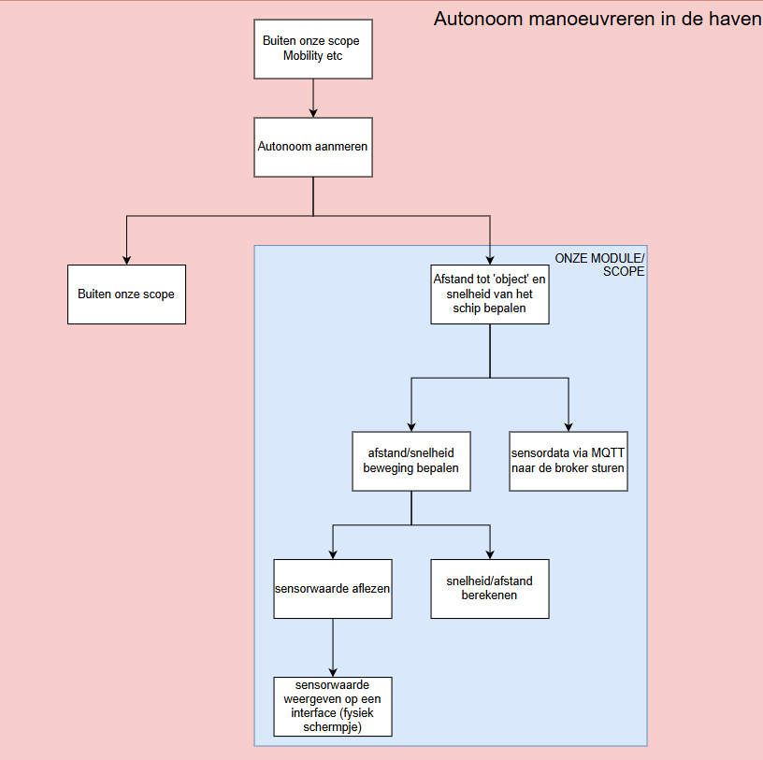
Sprint review
SDI Blokkenschema

Slide 4
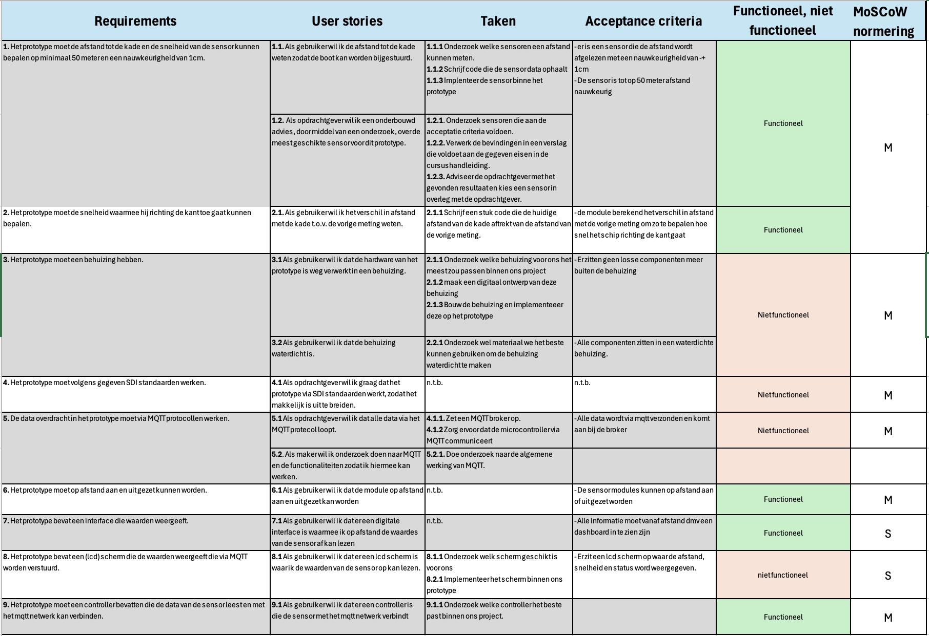
Sprint review
Requirements

Slide 5
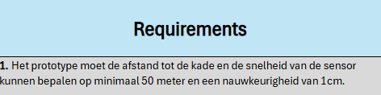

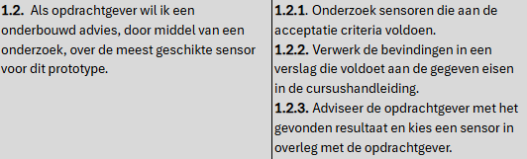
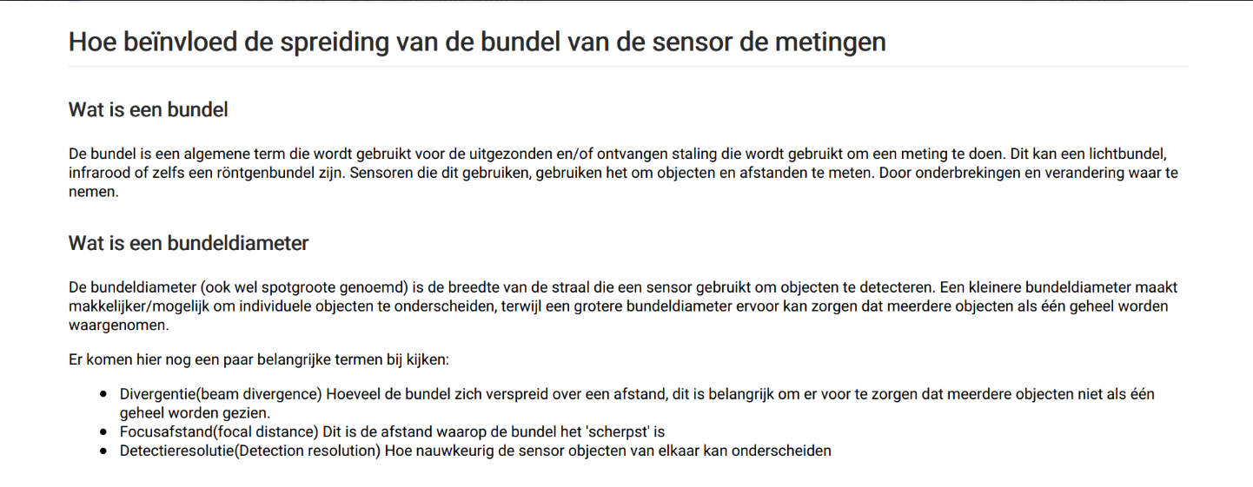
Sprint review
Sensor literatuuronderzoek

Slide 6

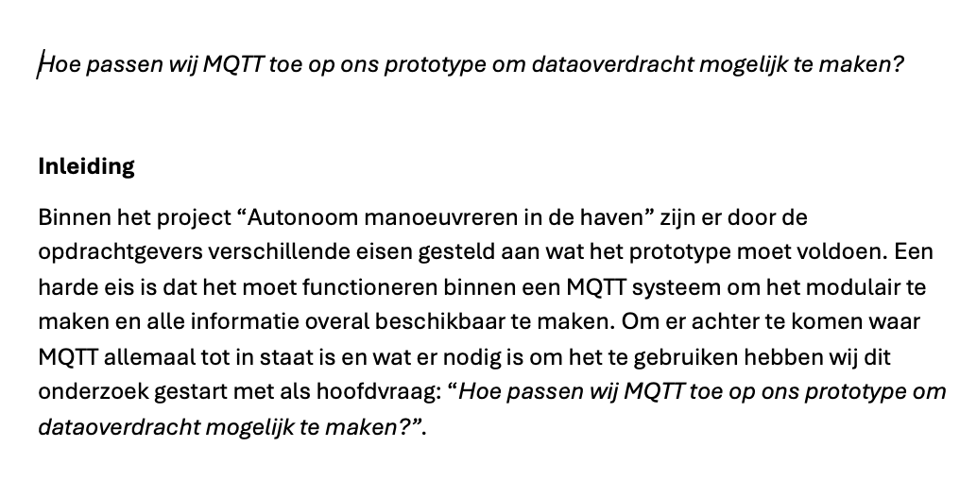
Sprint review
MQTT literatuuronderzoek

Slide 7
Retrospective
Wat ging er goed?
Goede taakverdeling
Wat kan er beter?
User stories beter uitwerken
Wat gaan we doen?
Vraagstukken verdelen in kleinere taken

Slide 8
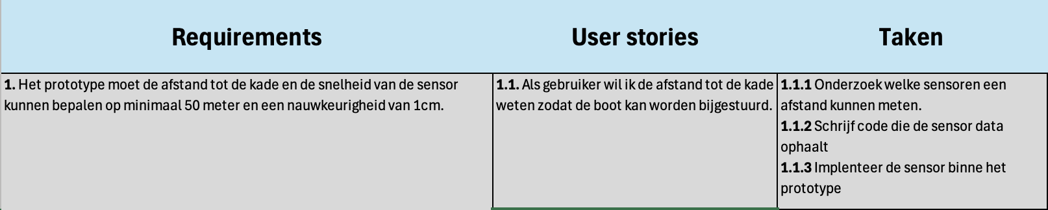
Volgende sprint
Sensor bestellen/testen

Slide 9
Volgende sprint
Onderzoek doen microcontroller
Misschien een zelfgemaakte van afstuderend student?

Slide 10
Volgende sprint
Begin maken aan MQTT communicatie

Slide 11
Feedback en vragen
Bedankt voor het luisteren:)

